Slide 1
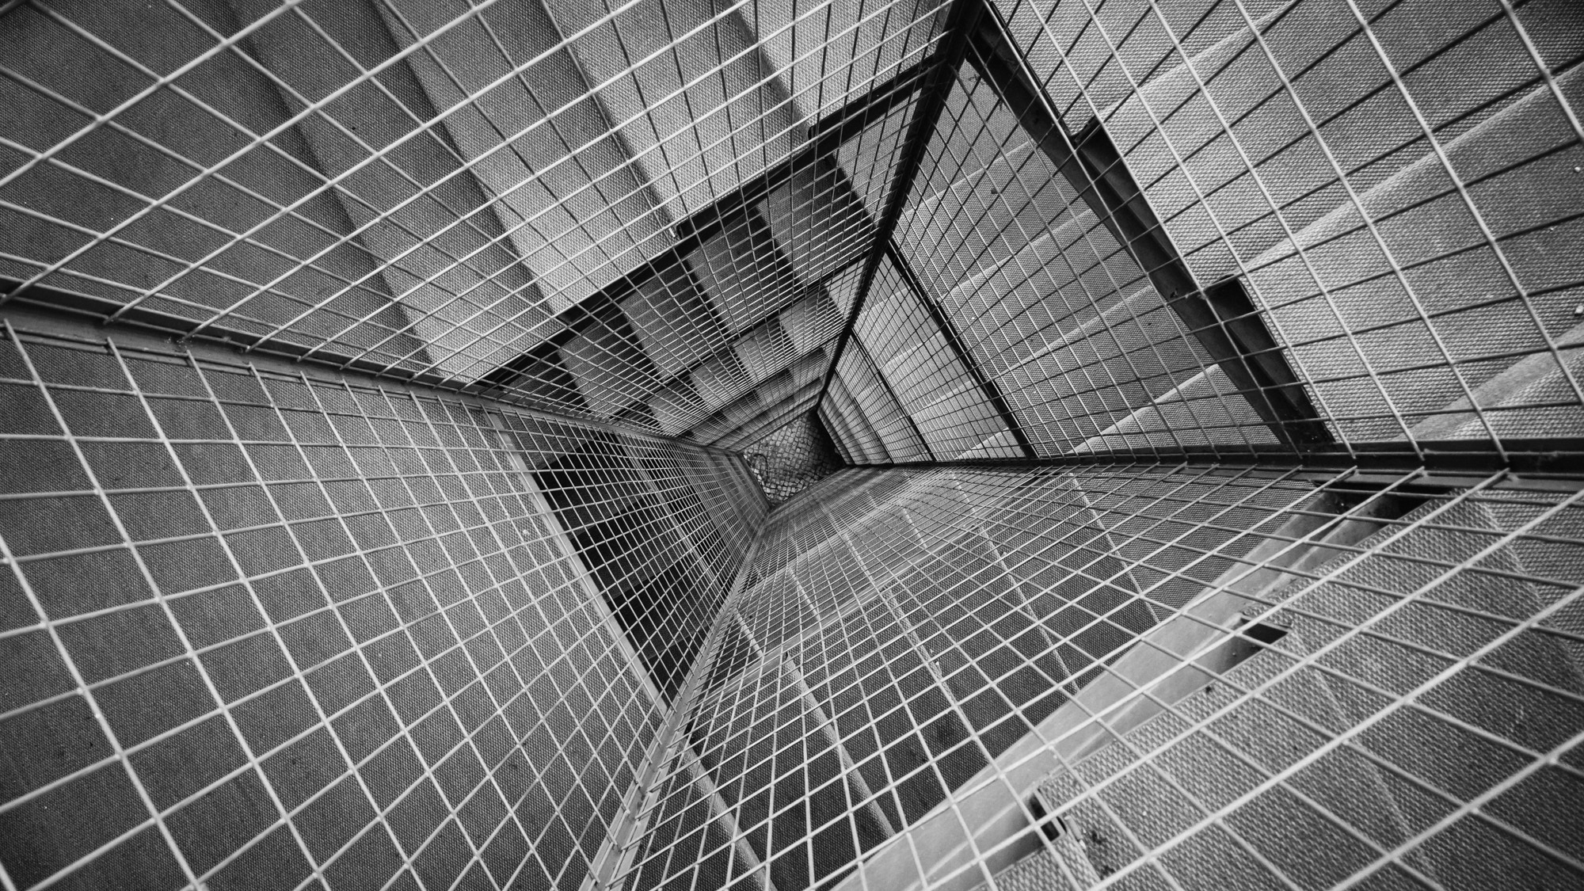
АНАЛІТИЧНИЙ МОДУЛЬ
«СМАРТ-ОЦІНКА»

Slide 2
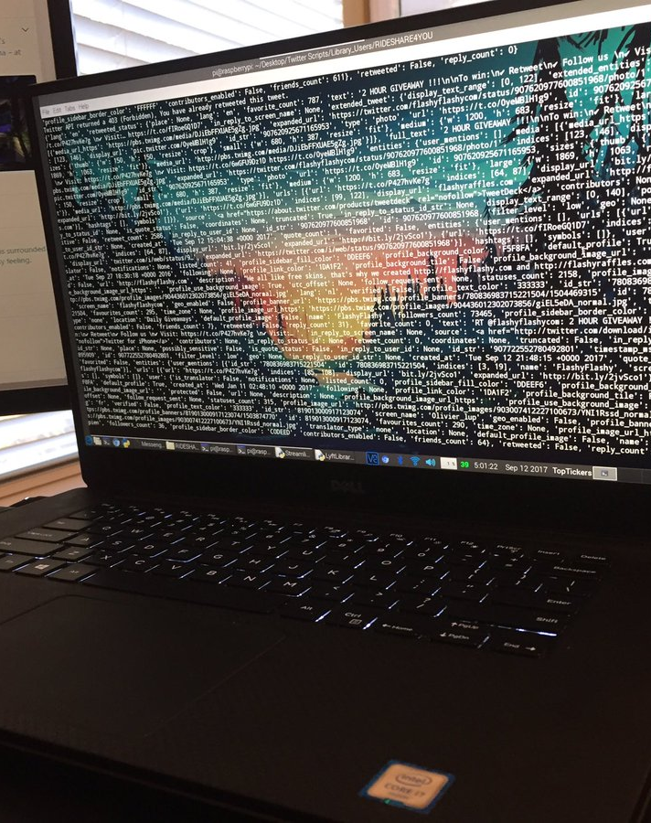

ВСТУП
Консалтингово-інжинірингова Група компаній «ВЕРІТЕКС» здійснює постійний моніторинг ринку нерухомого майна в Україні, в том числі житлової нерухомості та земельних ділянок різного призначення з формуванням вихідної бази даних та її наступною обробкою. Отримана з цієї бази даних інформація дозволяє проаналізувати існуюче положення на ринку відповідних видів нерухомого майна та застосувати при виконанні автоматизованої оцінки.

Slide 3
Модуль «СМАРТ-ОЦІНКА» та його риси
Модуль «СМАРТ-ОЦІНКА» – це програмний комплекс для оцінки майна порівняльним підходом з використанням електронної бази даних ринкових пропозицій і функцією автоматичного складання готового звіту. Нижче представлені його ключові особливості.
Підвищення точності виконання оцінки
Збереження часу при виконанні оцінки
Згідно теорії статистики, мінімально необхідний об’єм вибірки для визначення ринкової ціни з точністю 95% складає більше 8 аналогів, що на сьогодні нечасто практикується в професійній оцінці квартир. Найчастіше оцінювач підбирає не більше 4 аналогів, що збільшує ймовірність виникнення помилки в розрахунках ринкової ціни.
Тому для отримання дійсно надійних результатів оцінки, модуль був спроектований для роботи з необхідною теоретично обґрунтованою кількістю аналогів.
На практиці загальноприйнятою кількістю аналогів для оцінки є 4-5 штуки, чого недостатньо для побудови адекватної моделі ринку. Такий об’єм вибірки аналогів спричинений економією часу – за стислі терміни знайти підходящі пропозиції на ринку вручну дуже трудомістко, так як дані на ринку структуровані в першу чергу для покупців і продавців, а не аналітиків і оцінювачів.
Тому для аналізу ринку і побудови його моделей потребувалося структурувати ринкові дані в формат електронної бази даних щоб мати можливість оперативно з ними взаємодіяти завдяки інструментарію модулю.
3

Slide 4
ОСНОВИ Модуля «СМАРТ-ОЦІНКА»
Основу модуля «СМАРТ ОЦІНКА» складає:
електронна база даних ринкових пропозицій з продажу квартир, яка постійно накопичується в онлайновому режимі та зберігається на окремому сервері Групи «ВЕРІТЕКС»;
визначений перелік та діапазон значень корегувальних коефіцієнтів ціноутворюючих параметрів;
програмний модуль виконання робіт з оцінки, який побудований на ресурсах QGIS, Excel та pgAdmin.
База даних
Коригування
Програмний модуль

Slide 5
Стислий огляд бази ДАНИХ
Показники обсягу вторинного ринку квартир
Показники обсягу вторинного ринку квартир станом на ІV кв. 2021 р. складають:
кількість пропозицій – 286 493 од.
об'єм ринку – 25,02 млрд. $

Slide 6
Показники обсягу ринку землі
Показники обсягу ринку земельних ділянок станом на ІV кв. 2021 р. складають:
кількість пропозицій – 45 134 од.
сумарна площа – 71 331 га.
об'єм ринку – 4,96 млрд. $
Показники обсягу вторинного ринку домоволодінь станом на ІV кв. 2021 р. складають:
кількість пропозицій – 133 302 од.
об'єм ринку – 14,36 млрд. $
Показники обсягу вторинного ринку домоволодінь

Slide 7
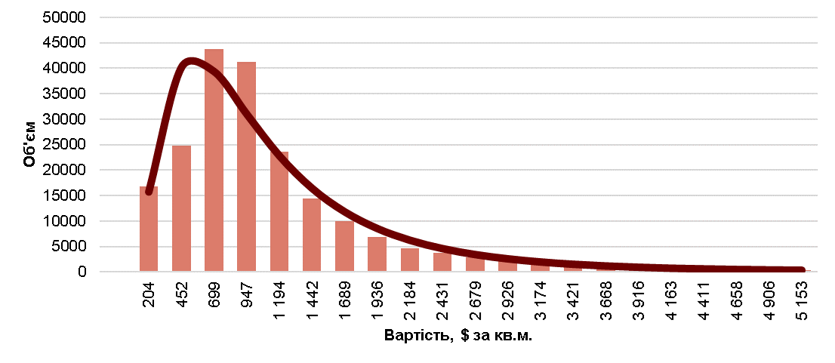
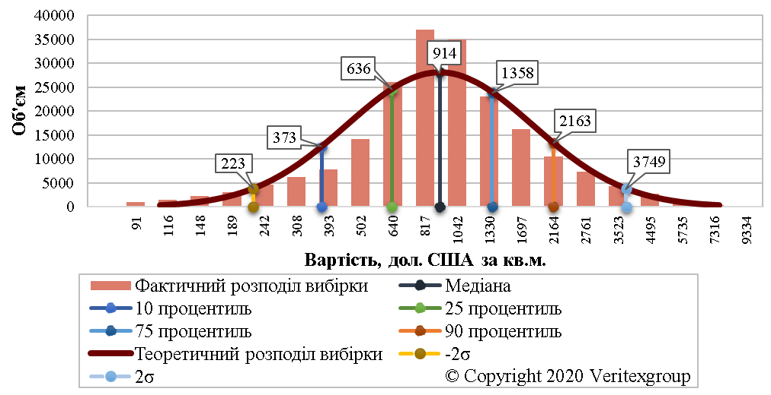
Щільність розподілу вартості 1 кв. м. квартир вторинного ринку України станом на Грудень 2021 р. та його опис
Багаторазова перевірка природи розподілу на ринку нерухомості завдяки критерію згоди хі-квадрату показала, що найкраще із усіх стандартних теоретичних законів фактичний розподіл характеризує логнормальний закон розподілу.
Виходячи із природи розподілу та задля зручності обробки статистичних даних ринку нерухомості, вибірка була логарифмована десятковим логарифмом. Значення вартості одиничних показників були отримані методом оберненого логарифмування агрегованих значень отриманих статистичних показників.
Опис щільності розподілу вартості 1 кв. м квартир вторинного ринку України станом на Грудень 2021 р. лог-нормальним законом розподілу

Slide 8
Параметри розподілів вартості 1 кв. м площі квартир вторинного
ринку в обласних центрах України станом на Грудень 2021 року
Зведена таблиця параметрів розподілу вартості одиниці квадратного метра квартир для всіх без виключення обласних центрів включає не тільки середнє та медіанне значення, але також рівень їх дисперсії та варіації, що повністю описує ймовірнісно-статистичні параметри цих розподілів. Зокрема, в цій таблиці наведені дані для значень меж довірчого інтервалу, що відповідає 95,46 % відповідного розподілу.
Регіон | Об’єм пропозиції | Медіана (μ) | Середнє арифметичне | S_{lg} (σ) | Коефіцієнт варіації | Нижня цінова межа, 10^(lg(μ)-2σ) | Верхня цінова межа, 10^(lg(μ)+2σ)
Одеса | 53530 | 980 | 1093 | 0,1614 | 24,86% | 466 | 2060
Київ | 40942 | 1939 | 2263 | 0,2105 | 32,78% | 735 | 5112
Харків | 14281 | 924 | 1020 | 0,1631 | 25,13% | 436 | 1959
Дніпро | 9213 | 915 | 1009 | 0,1575 | 24,24% | 443 | 1889
Львів | 3917 | 1077 | 1182 | 0,1428 | 21,92% | 558 | 2078
Вінниця | 3298 | 874 | 887 | 0,1040 | 15,88% | 541 | 1411
Запоріжжя | 3171 | 636 | 669 | 0,1378 | 21,14% | 337 | 1199
Івано-Франківськ | 3077 | 542 | 596 | 0,1294 | 19,82% | 299 | 984
Хмельницький | 2902 | 658 | 686 | 0,1107 | 16,92% | 395 | 1095
Херсон | 2759 | 678 | 715 | 0,1306 | 20,01% | 372 | 1237
Донецьк | 2739 | 329 | 365 | 0,1935 | 30,01% | 135 | 802
Полтава | 2120 | 804 | 855 | 0,1383 | 21,23% | 425 | 1520
Рівне | 1664 | 740 | 761 | 0,1299 | 19,90% | 407 | 1345
Миколаїв | 1544 | 663 | 679 | 0,1194 | 18,27% | 382 | 1149
Тернопіль | 1533 | 713 | 733 | 0,1040 | 15,88% | 442 | 1151
Чернівці | 1245 | 774 | 796 | 0,1238 | 18,95% | 438 | 1369
Луганськ | 1095 | 270 | 291 | 0,1373 | 21,06% | 144 | 509
Черкаси | 1016 | 732 | 768 | 0,1329 | 20,37% | 397 | 1349
Житомир | 973 | 739 | 776 | 0,1247 | 19,10% | 416 | 1312
Чернігів | 850 | 675 | 732 | 0,1354 | 20,76% | 362 | 1258
Ужгород | 780 | 736 | 786 | 0,1268 | 19,42% | 410 | 1319
Кропивницький | 756 | 607 | 625 | 0,1180 | 18,05% | 353 | 1045
Суми | 708 | 635 | 666 | 0,1305 | 19,99% | 348 | 1159
Луцьк | 598 | 746 | 771 | 0,1031 | 15,75% | 464 | 1200

Slide 9
Щільність розподілу вартості 1 сот. землі житлового призначення на ринку України станом на Грудень 2021 р. та його опис
Щільність розподілу вартості 1 кв. м. домоволодіння вторинного ринку України станом на Грудень 2021 р. та його опис
Проведений аналіз показав, що розподіл цін на ринку земельних ділянок і домоволодінь також підпорядковується логнормальному закону розподілу, який був прийнятий в якості теоретичного закону.
Опис щільності розподілу вартості 1 сот. землі житлового призначення на ринку України станом на Грудень 2021 р. лог-нормальним законом розподілу
Опис щільності розподілу вартості 1 кв. м. домоволодінь вторинного ринку України станом на Грудень 2021 р. лог-нормальним законом розподілу

Slide 10
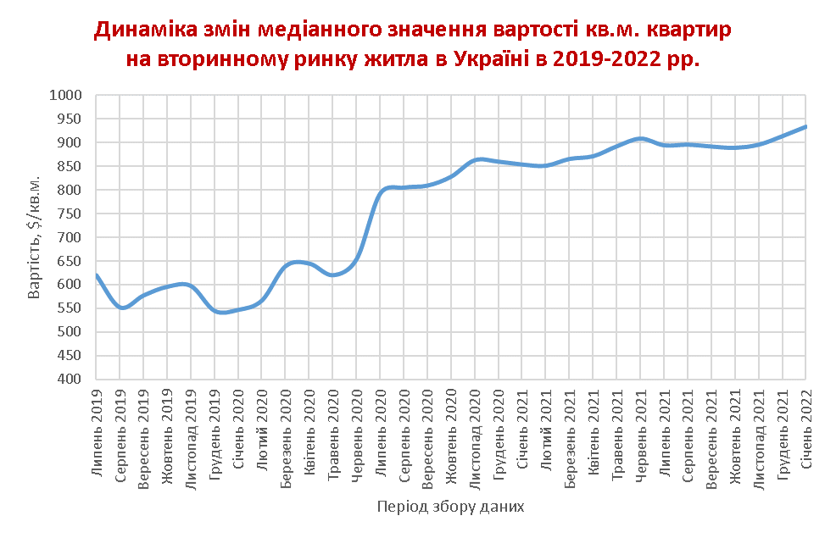
На момент 31.01.2022 база квартир має 928 тисяч відносно унікальних пропозиції. Вони збиралися протягом останніх 3 років, що дає можливість відслідкувати як характеристики за визначений період часу, так і загальну динаміку основних статистичних показників на ринку жилої нерухомості України.
В Січні 2022 року медіанна вартість квартир на вторинному ринку в Україні становить 933,33 $/кв.м, порівняно з попереднім місяцем медіанна ціна збільшилась на 2,12%. В аналогічному місяці 2021 року вартість становила 853,66 $/кв.м, що на 8,53% менше від поточного.

Slide 11
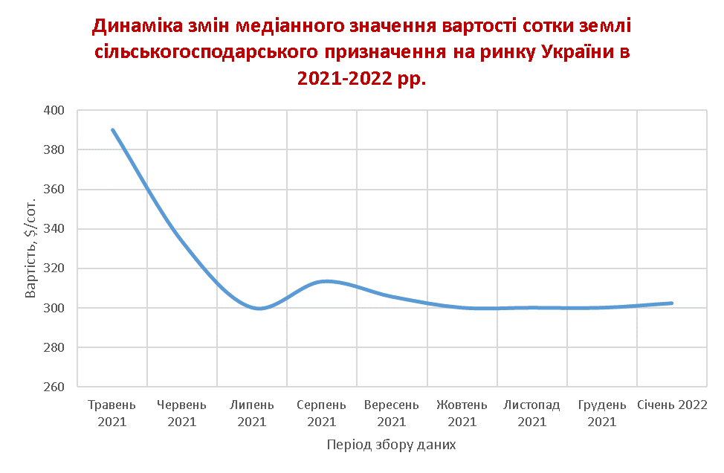
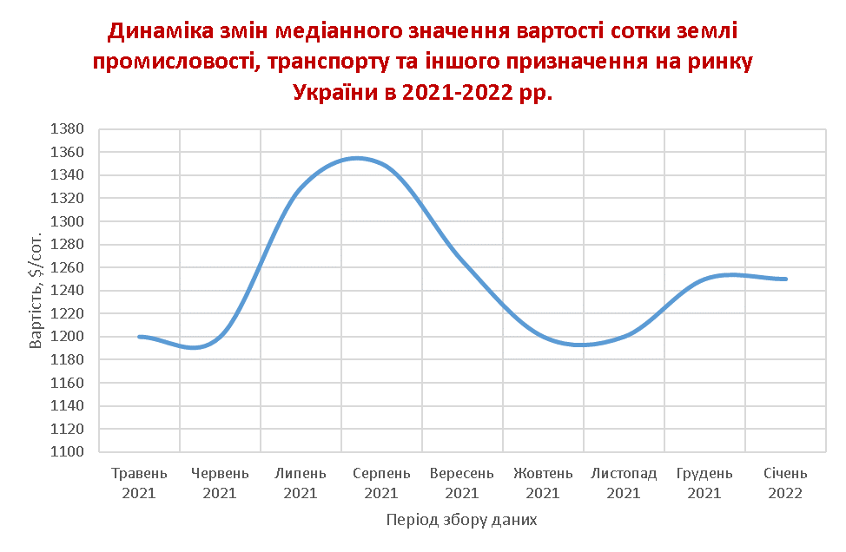
На момент 31.01.2022 база земельних ділянок та домоволодінь нараховує 75 та 251 тисячу пропозицій відповідно. Вони збиралися протягом останніх 2 років, що дає можливість відслідкувати як характеристики за визначений період часу, так і загальну динаміку основних статистичних показників на ринку жилої нерухомості України.

Slide 12
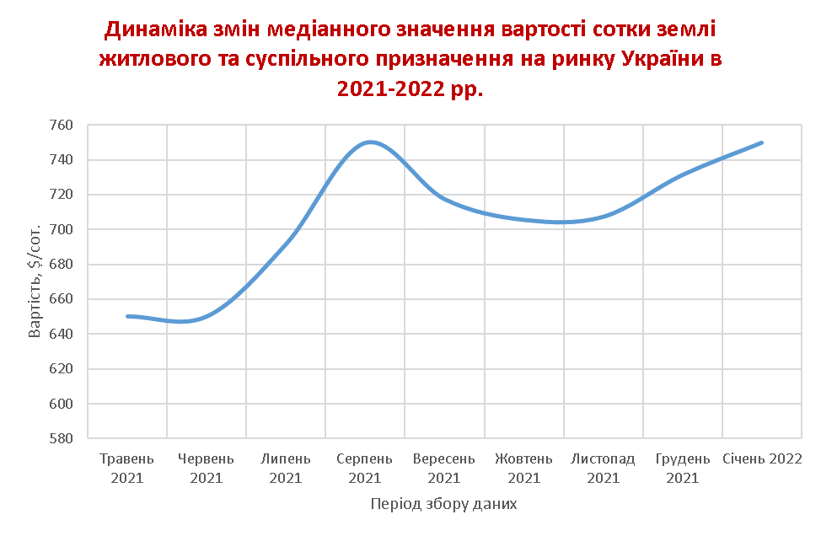
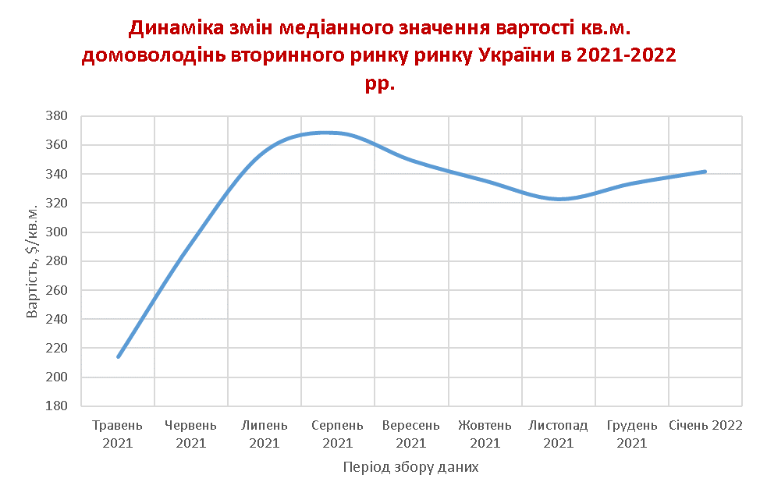
Варто зазначити, що вартість метра домоволодінь зазначена без очищення від впливу вартості землі. Для визначення цього впливу та автоматичного очищення від нього, буде проведений глибокий факторний аналіз з використанням сучасних методів.

Slide 13
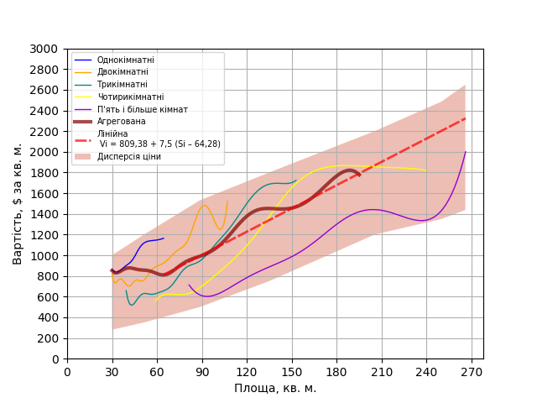
Необхідність проведення коригувань на загальну площу квартир або урахування ефекту масштабу – є важливим питанням, яке виникає при проведенні практичних робіт з вартісної оцінки. Структуризація бази даних в залежності від кількості кімнат виявляє наступну закономірність: середня вартість починає практично лінійно зростати для однокімнатних квартир з 36 кв.м.; двокімнатних – з 50 кв. м.; трикімнатних – з 62 кв.м.; чотирикімнатних – 81 кв.м.; п’яти і більше кімнатних – з 114 кв.м.
В загальному вигляді ця залежність описується рівнянням
Vi = Vb + Ks (Si – Sb), Si > Sb
де Vi= вартість 1 кв.м. об’єкту оцінки; Vb = вартість 1 кв.м. квартири базової площі; Si – площа об’єкту оцінки; Sb – базовий розмір площі квартири; Ks – коефіцієнт зростання. Базові площа, ціна, а також коефіцієнти зростання вказані в таблиці для різних категорій кімнатностей.
Залежність вартості 1 кв. м квартир від їх загальної площі
Вибірка | Базова площа Sb, кв.м. | Базова вартість Vb, дол/кв.м. | Коефіцієнт зростання Ks
Однокімнатні | 35,74 | 855,97 | 12,5
Двокімнатні | 50,11 | 750,32 | 13,5
Трикімнатні | 61,92 | 642,85 | 13
Чотирикімнатні | 80,72 | 628,94 | 10
П'ятикімнатні і більше | 114,27 | 735,30 | 7,5
Всього | 64,28 | 809,38 | 7,5

Slide 14
Схема роботи Модуля «СМАРТ-ОЦІНКА»
1 крок
2 крок
3 крок
Визначення необхідної кількості аналогів для бажаної точності оцінки
4 крок
Розпізнання характеристик аналогів і формування зведеної таблиці коригувань
5 крок
Побудова графіку статистичного розподілу
6 крок
Позначення цінових кластерів і аналогів на карті
7 крок
Формування висновку по ціні об'єкту та автоматичне складання звіту
Перевірка якості знайдених пропозицій
Розпізнання об'єкта оцінки і пошук аналогічних пропозицій в базі

Slide 15
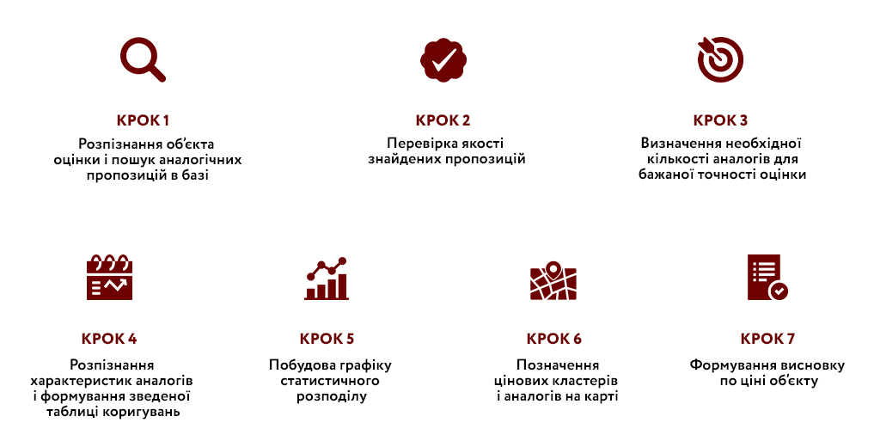
Схема роботи Модуля «СМАРТ-ОЦІНКА»

Slide 16
СТРУКТУРА Модуля «СМАРТ-ОЦІНКА»
РОЗРАХУНКОВИЙ МОДУЛЬ «СМАРТ-ОЦІНКА»
Методологія застосування розрахункового модулю «СМАРТ-ОЦІНКА» для земельних ділянок ні чим не відрізняється від її застосування для квартир за виключенням використання відповідної первинної інформаційної бази та системи коригуючих коефіцієнтів.
На відміну від землі та квартир, при визначення вартості домоволодіння, спираючись на відповідну інформаційну базу відокремлюється вартість земельної ділянки та будівель, розташованих на неї. Така сама процедура відокремлення вартості земельних ділянок та забудов застосовується при аналізі ринкових аналогів, що значною мірою підвищує достовірність результатів розрахунків вартості домоволодінь.
Блок квартир
Блок земельних ділянок
Блок домоволодінь
Інформаційна база квартир
Інформаційна база земельних ділянок
Інформаційна база домоволодінь
Розрахунковий блок квартир
Розрахунковий блок земельних ділянок
Розрахунковий блок домоволодінь
Відокремлення вартості землі від забудови
Звіт
Звіт
Звіт

Slide 17
СТРУКТУРА Модуля «СМАРТ-ОЦІНКА»
РОЗРАХУНКОВИЙ МОДУЛЬ «СМАРТ-ОЦІНКА»
До основних переваг застосування розробленого розрахункового модуля «СМАРТ-ОЦІНКА» можна віднести:
повне використання існуючої найбільш розвиненої електронної бази даних ринку нерухомості;
автоматизація процесу оцінки та скорочення терміну виконання робіт;
уніфікована розрахункова модель та алгоритм виконання оцінки вартості різних категорій нерухомого майна в рамках ринкового підходу;
отримання повного опису статистичних характеристик розподілу вартості окрім її середніх та медіанних значень;
підвищена точність, достовірність а надійність результатів оцінки;
можливість отримання результатів оцінки с заданим рівнем надійності або в межах фіксованого діапазону довірчих ймовірностей;
гнучкість розробленого алгоритму, можливість подальшої адаптації системи коригуючих коефіцієнтів.
Приклади застосування модулю «СМАРТ-ОЦІНКА» для квартир та домоволодінь надані в наступному розділі.
Блок квартир
Блок земельних ділянок
Блок домоволодінь
Інформаційна база квартир
Інформаційна база земельних ділянок
Інформаційна база домоволодінь
Розрахунковий блок квартир
Розрахунковий блок земельних ділянок
Розрахунковий блок домоволодінь
Відокремлення вартості землі від забудови
Звіт
Звіт
Звіт

Slide 18
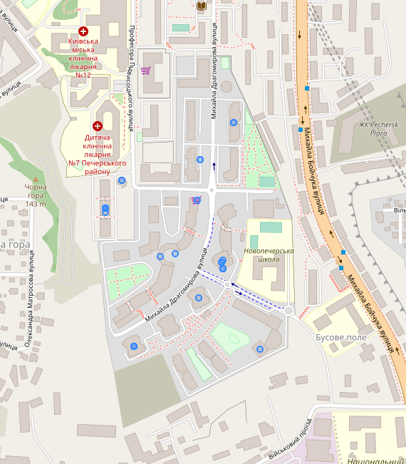
Крок 1
Згідно характеристик об'єкта оцінки складається запит до бази даних з параметрами, поданими в таблиці нижче. В результаті ми отримуємо повну наявну інформацію по 24 ринковим пропозиціям, якість яких потрібно перевірити. На карті показано їх приблизне розташування.
Таблиця 1.1 – Граничні параметри пошуку
Граничні показники | Нижня межа | Верхня межа
Дата активності оголошення | 01.11.2020 | 30.11.2020
Площа, кв.м. | 50 | 70
Площа кухні, кв.м. | 10 | 20
Дистанція до об'єкту оцінки, м | 0 | 300
Кількість кімнат | 2 | 2
Поверх | 2 | передостанній поверх в будинку
Координати об'єкту оцінки | X | 30.54652
 | Y | 50.41002

Slide 19
КРОК 2
Таблиця 2.1 – Вибірка ринкових пропозицій із бази
№ | Перевірка якості даних | Ціна пропозиції, $/кв.м. |  | Площа загальна, кв.м. | Площа кухні, кв.м. | Площа жила, кв.м. | Поверх | Поверховість | Відхилення від медіани
 |  | Об'єкт не підходить | Об'єкт підходить
1 | Далеко від медіани | 2316 |  | 60 | 20 | 35 | 23 | 24
2 | Далеко від медіани | 2454 |  | 55 | 15 |  | 11 | 25
3 | Первинка | 2700 |  | 50 | 14 | 36 | 3 | 18
4 | Далеко від медіани | 3142 |  | 70 | 12 | 60 | 8 | 30
5 | Первинка | 3151 |  | 66 | 12 |  | 8 | 12
6 | Дубль | 3235 |  | 68 | 18 | 38 | 8 | 31
7 | Далеко від медіани | 3283 |  | 67 | 18 | 38 | 8 | 30
8 | Немає фото | 3340 |  | 50 | 10 | 12 | 6 | 20
9 |  |  | 3385 | 65 | 15 | 60 | 9 | 30 | 12,86%
10 |  |  | 3455 | 55 | 13 | 42 | 7 | 18 | 11,06%
11 |  |  | 3545 | 55 | 20 | 30 | 7 | 19 | 8,72%
12 | Дубль | 3548 |  | 62 | 15 |  | 8 | 30
13 |  |  | 3627 | 51 | 15 | 23 | 7 | 30 | 6,61%
14 |  |  | 3629 | 62 | 14 |  | 9 | 30 | 6,57%
15 |  |  | 3871 | 62 | 16 | 33 | 13 | 30 | 0,34%
16 |  |  | 3884 | 69 | 12 | 16 | 10 | 25 | 0,00%
17 |  |  | 3897 | 68 | 18 | 28 | 15 | 30 | 0,33%
18 |  |  | 3929 | 70 | 20 | 40 | 10 | 30 | 1,15%
19 |  |  | 4000 | 70 | 20 |  | 15 | 30 | 2,99%
20 |  |  | 4143 | 70 | 16 | 32 | 6 | 24 | 6,66%
21 |  |  | 4200 | 50 | 20 | 20 | 5 | 19 | 8,13%
22 |  |  | 4231 | 65 | 16 | 57 | 20 | 30 | 8,93%
23 | Далеко від медіани | 4352 |  | 52 | 10 |  | 5 | 12
24 | Далеко від медіани | 4416 |  | 60 | 10 |  | 5 | 30
Всього |  | 11 | 13 |  |  |  | Медіанна ціна |  | 3884,06
Оцінювач проводить фільтрацію отриманих з електронної бази даних виходячи з їх адекватності та відповідності об’єкту оцінки.
Як результат свого ручного відбору, Оцінювач отримає вторинну вибірку аналогів, технічні характеристики яких він має в подальшому розпізнати із інформації в оголошеннях.
Таблиця 2.2 – Фільтрована вибірка аналогів
№ | Ціна, $/кв.м. | Загальна площа | Площа кухні | Жила площа | Поверх | Поверховість
1 | 3385 | 65 | 15 | 60 | 9 | 30
2 | 3455 | 55 | 13 | 42 | 7 | 18
3 | 3545 | 55 | 20 | 30 | 7 | 19
4 | 3627 | 51 | 15 | 23 | 7 | 30
5 | 3629 | 62 | 14 |  | 9 | 30
6 | 3871 | 62 | 16 | 33 | 13 | 30
7 | 3884 | 69 | 12 | 16 | 10 | 25
8 | 3897 | 68 | 18 | 28 | 15 | 30
9 | 3929 | 70 | 20 | 40 | 10 | 30
10 | 4000 | 70 | 20 |  | 15 | 30
11 | 4143 | 70 | 16 | 32 | 6 | 24
12 | 4200 | 50 | 20 | 20 | 5 | 19
13 | 4231 | 65 | 16 | 57 | 20 | 30

Slide 20
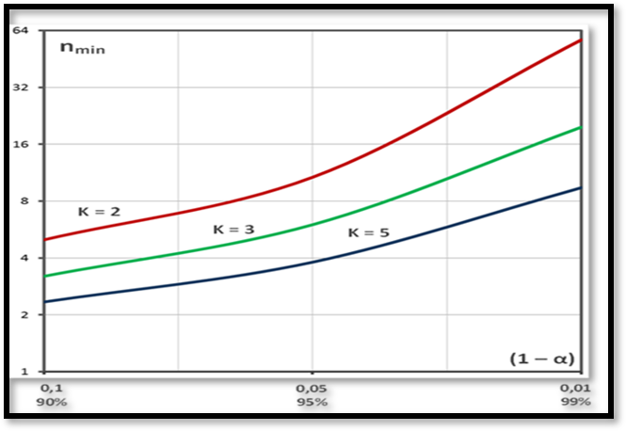
КРОК 3
Орієнтуючись на необхідний мінімум кількості аналогів для заданої точності визначення ринкової ціни, Оцінювач використовує для подальших розрахунків відібрані раніше аналоги, або розширює діапазон граничних показників пошуку пропозицій в базі і повертається до другого кроку, якщо кількість адекватних аналогів менше необхідного мінімуму. Мінімально необхідна їх кількість в залежності від заданої точності оцінки, яке базується на теорії малих вибірок, знаходиться за поданим графіком. В нашому випадку, 13 аналогів достатньо для визначення ринкової ціни з точністю 100%.
Рисунок. Залежність мінімально потрібного розміру вибірки nmin від рівня значущості α для різних ступенів свободи k.

Slide 21
Крок 4
Таблиця 4.1 – Розпізнані характеристики аналогів
Характеристика порівняння | Ціна пропозиції, USD | Ціна пропозиції 1 м2, USD | Рівень фізичного стану | Категорія оздоблення | Матеріал зовнішніх стін | Сантехнічні зручності | Меблі та побутова техніка при продажу | Площа кв.м | Поверховість | Місцерозташування | Наявність панорамних вікон | Тип будинку
Об’єкт порівняння № 1 | 220000 | 3384,62 | Відмінно | Ремонт рівня VIP / LUX // Дизайнерський ремонт | Монолітний каркас із заповненням | Ванна і туалет суміщені | Всі меблі та техніка | 65 | 9/30 пов. | вул. Драгомирова 9 | присутні | "Сучасна" забудова (комплексні парки, клубні будинки)
Об’єкт порівняння № 2 | 190000 | 3454,55 | Відмінно | Ремонт рівня VIP / LUX // Дизайнерський ремонт | Монолітний каркас із заповненням | Ванна і туалет суміщені | Всі меблі та техніка | 55 | 7/18 пов. | вул. Драгомирова 5 | присутні | "Сучасна" забудова (комплексні парки, клубні будинки)
Об’єкт порівняння № 3 | 195000 | 3545,45 | Відмінно | Ремонт рівня VIP / LUX // Дизайнерський ремонт | Монолітний каркас із заповненням | Ванна і туалет суміщені | Всі меблі та техніка | 55 | 7/19 пов. | вул. Драгомирова 3 | присутні | "Сучасна" забудова (комплексні парки, клубні будинки)
Об’єкт порівняння № 4 | 185000 | 3627,45 | Відмінно | Ремонт рівня VIP / LUX // Дизайнерський ремонт | Монолітний каркас із заповненням | Ванна і туалет суміщені | Всі меблі та техніка | 51 | 7/30 пов. | вул. Драгомирова 17 | присутні | "Сучасна" забудова (комплексні парки, клубні будинки)
Об’єкт порівняння № 5 | 225000 | 3629,03 | Відмінно | Косметичний ремонт | Монолітний каркас із заповненням | Ванна і туалет суміщені | Всі меблі та техніка | 62 | 9/30 пов. | вул. Драгомирова 9 | присутні | "Сучасна" забудова (комплексні парки, клубні будинки)
Об’єкт порівняння № 6 | 240000 | 3870,97 | Відмінно | Косметичний ремонт | Монолітний каркас із заповненням | Ванна і туалет суміщені | Всі меблі та техніка | 62 | 13/30 пов. | вул. Драгомирова 9 | присутні | "Сучасна" забудова (комплексні парки, клубні будинки)
Об’єкт порівняння № 7 | 268000 | 3884,06 | Відмінно | Ремонт рівня VIP / LUX // Дизайнерський ремонт | Монолітний каркас із заповненням | Ванна і туалет суміщені | Всі меблі та техніка | 69 | 10/25 пов. | вул. Драгомирова 9 | присутні | "Сучасна" забудова (комплексні парки, клубні будинки)
Об’єкт порівняння № 8 | 265000 | 3897,06 | Відмінно | Ремонт рівня VIP / LUX // Дизайнерський ремонт | Монолітний каркас із заповненням | Ванна і туалет суміщені | Всі меблі та техніка | 68 | 15/30 пов. | вул. Драгомирова 9 | присутні | "Сучасна" забудова (комплексні парки, клубні будинки)
Об’єкт порівняння № 9 | 275000 | 3928,57 | Відмінно | Ремонт рівня VIP / LUX // Дизайнерський ремонт | Монолітний каркас із заповненням | Ванна і туалет суміщені | Всі меблі та техніка | 70 | 10/30 пов. | вул. Драгомирова 11 | присутні | "Сучасна" забудова (комплексні парки, клубні будинки)
Об’єкт порівняння № 10 | 280000 | 4000 | Відмінно | Ремонт рівня VIP / LUX // Дизайнерський ремонт | Монолітний каркас із заповненням | Ванна і туалет суміщені | Всі меблі та техніка | 70 | 15/30 пов. | вул. Драгомирова 11 | присутні | "Сучасна" забудова (комплексні парки, клубні будинки)
Об’єкт порівняння № 11 | 290000 | 4142,86 | Відмінно | Ремонт рівня VIP / LUX // Дизайнерський ремонт | Монолітний каркас із заповненням | Ванна і туалет суміщені | Всі меблі та техніка | 70 | 6/30 пов. | вул. Драгомирова 11 | присутні | "Сучасна" забудова (комплексні парки, клубні будинки)
Об’єкт порівняння № 12 | 210000 | 4200 | Відмінно | Ремонт рівня VIP / LUX // Дизайнерський ремонт | Монолітний каркас із заповненням | Ванна і туалет суміщені | Всі меблі та техніка | 50 | 5/19 пов. | вул. Драгомирова 69 | присутні | "Сучасна" забудова (комплексні парки, клубні будинки)
Об’єкт порівняння № 13 | 275000 | 4230,77 | Відмінно | Ремонт рівня VIP / LUX // Дизайнерський ремонт | Цегла червона | Ванна і туалет суміщені | Всі меблі та техніка | 65 | 20/30 пов. | вул. Драгомирова 15 | присутні | "Сучасна" забудова (будинки індивід. проект)
Оцінювач визначає характеристики аналогів, по яким буде проводитись корегування, виходячи із інформації по аналогам у порівнянні з об’єктом оцінки .

Slide 22
Таблиця 4.2 – Виписка основних даних із зведеної таблиці
Відсортовані за зростанням відкориговані ціни аналогів, $/кв.м. | 2901 | 2935 | 3012 | 3068 | 3295 | 3338 | 3347 | 3378 | 3440 | 3515 | 3548 | 3562 | 3693
Відхилення відкоригованої ціни від середнього арифметичного, % | 12,36 | 11,33 | 9,01 | 7,32 | 0,46 | 6,19 | 0,84 | 1,11 | 2,05 | 3,92 | 7,61 | 7,19 | 11,57
Логарифмоване десятковим логарифмом відкориговане значення ціни, lg | 3,4625 | 3,4676 | 3,4789 | 3,4869 | 3,5179 | 3,5459 | 3,5235 | 3,5247 | 3,5287 | 3,5366 | 3,5517 | 3,550 | 3,5674
Середня вартість одиничного показника, $/м2 |  |  |  |  |  |  |  |  |  |  |  | 3310
Медіанна вартість одиничного показника, $/м2 |  |  |  |  |  |  |  |  |  |  |  | 3347
Середнє квадратичне відхилення, $ |  |  |  |  |  |  |  |  |  |  |  | 256,261
Коефіцієнт варіації, % |  |  |  |  |  |  |  |  |  |  |  | 7,74%
Медіанне значення логарифмованого ряду цін, lg |  |  |  |  |  |  |  |  |  |  |  | 3,5247
Середнє квадратичне відхилення логарифмованого ряду цін, lg |  |  |  |  |  |  |  |  |  |  |  | 0,0342
Верхня межа теоретичного розподілу логарифмованих цін аналогів з довірчою імовірністю 95% і розмахом ± 2σ, lg |  |  |  |  |  |  |  |  |  |  |  | 3,59302
Нижня межа теоретичного розподілу логарифмованих цін аналогів з довірчою імовірністю 95% і розмахом ± 2σ, lg |  |  |  |  |  |  |  |  |  |  |  | 3,45629
Обернений логарифм верхньої межі, $/кв.м. |  |  |  |  |  |  |  |  |  |  |  | 3918
Обернений логарифм нижньої межі, $/кв.м. |  |  |  |  |  |  |  |  |  |  |  | 2860
Розпізнані характеристики вставляються в зведену таблицю коригувань в Excel, з якої автоматично знаходиться ринкова вартість об’єкта та статистичні характеристики її розподілу. Самі коригування підтягуються із систематизованих рекомендацій, наданих Банком.

Slide 23
Крок 5
На підставі отриманих розрахункових даних будується графік статистичного розподілу вартості об’єкту оцінки з урахуванням скоригованих вартісних характеристик аналогів.

Slide 24
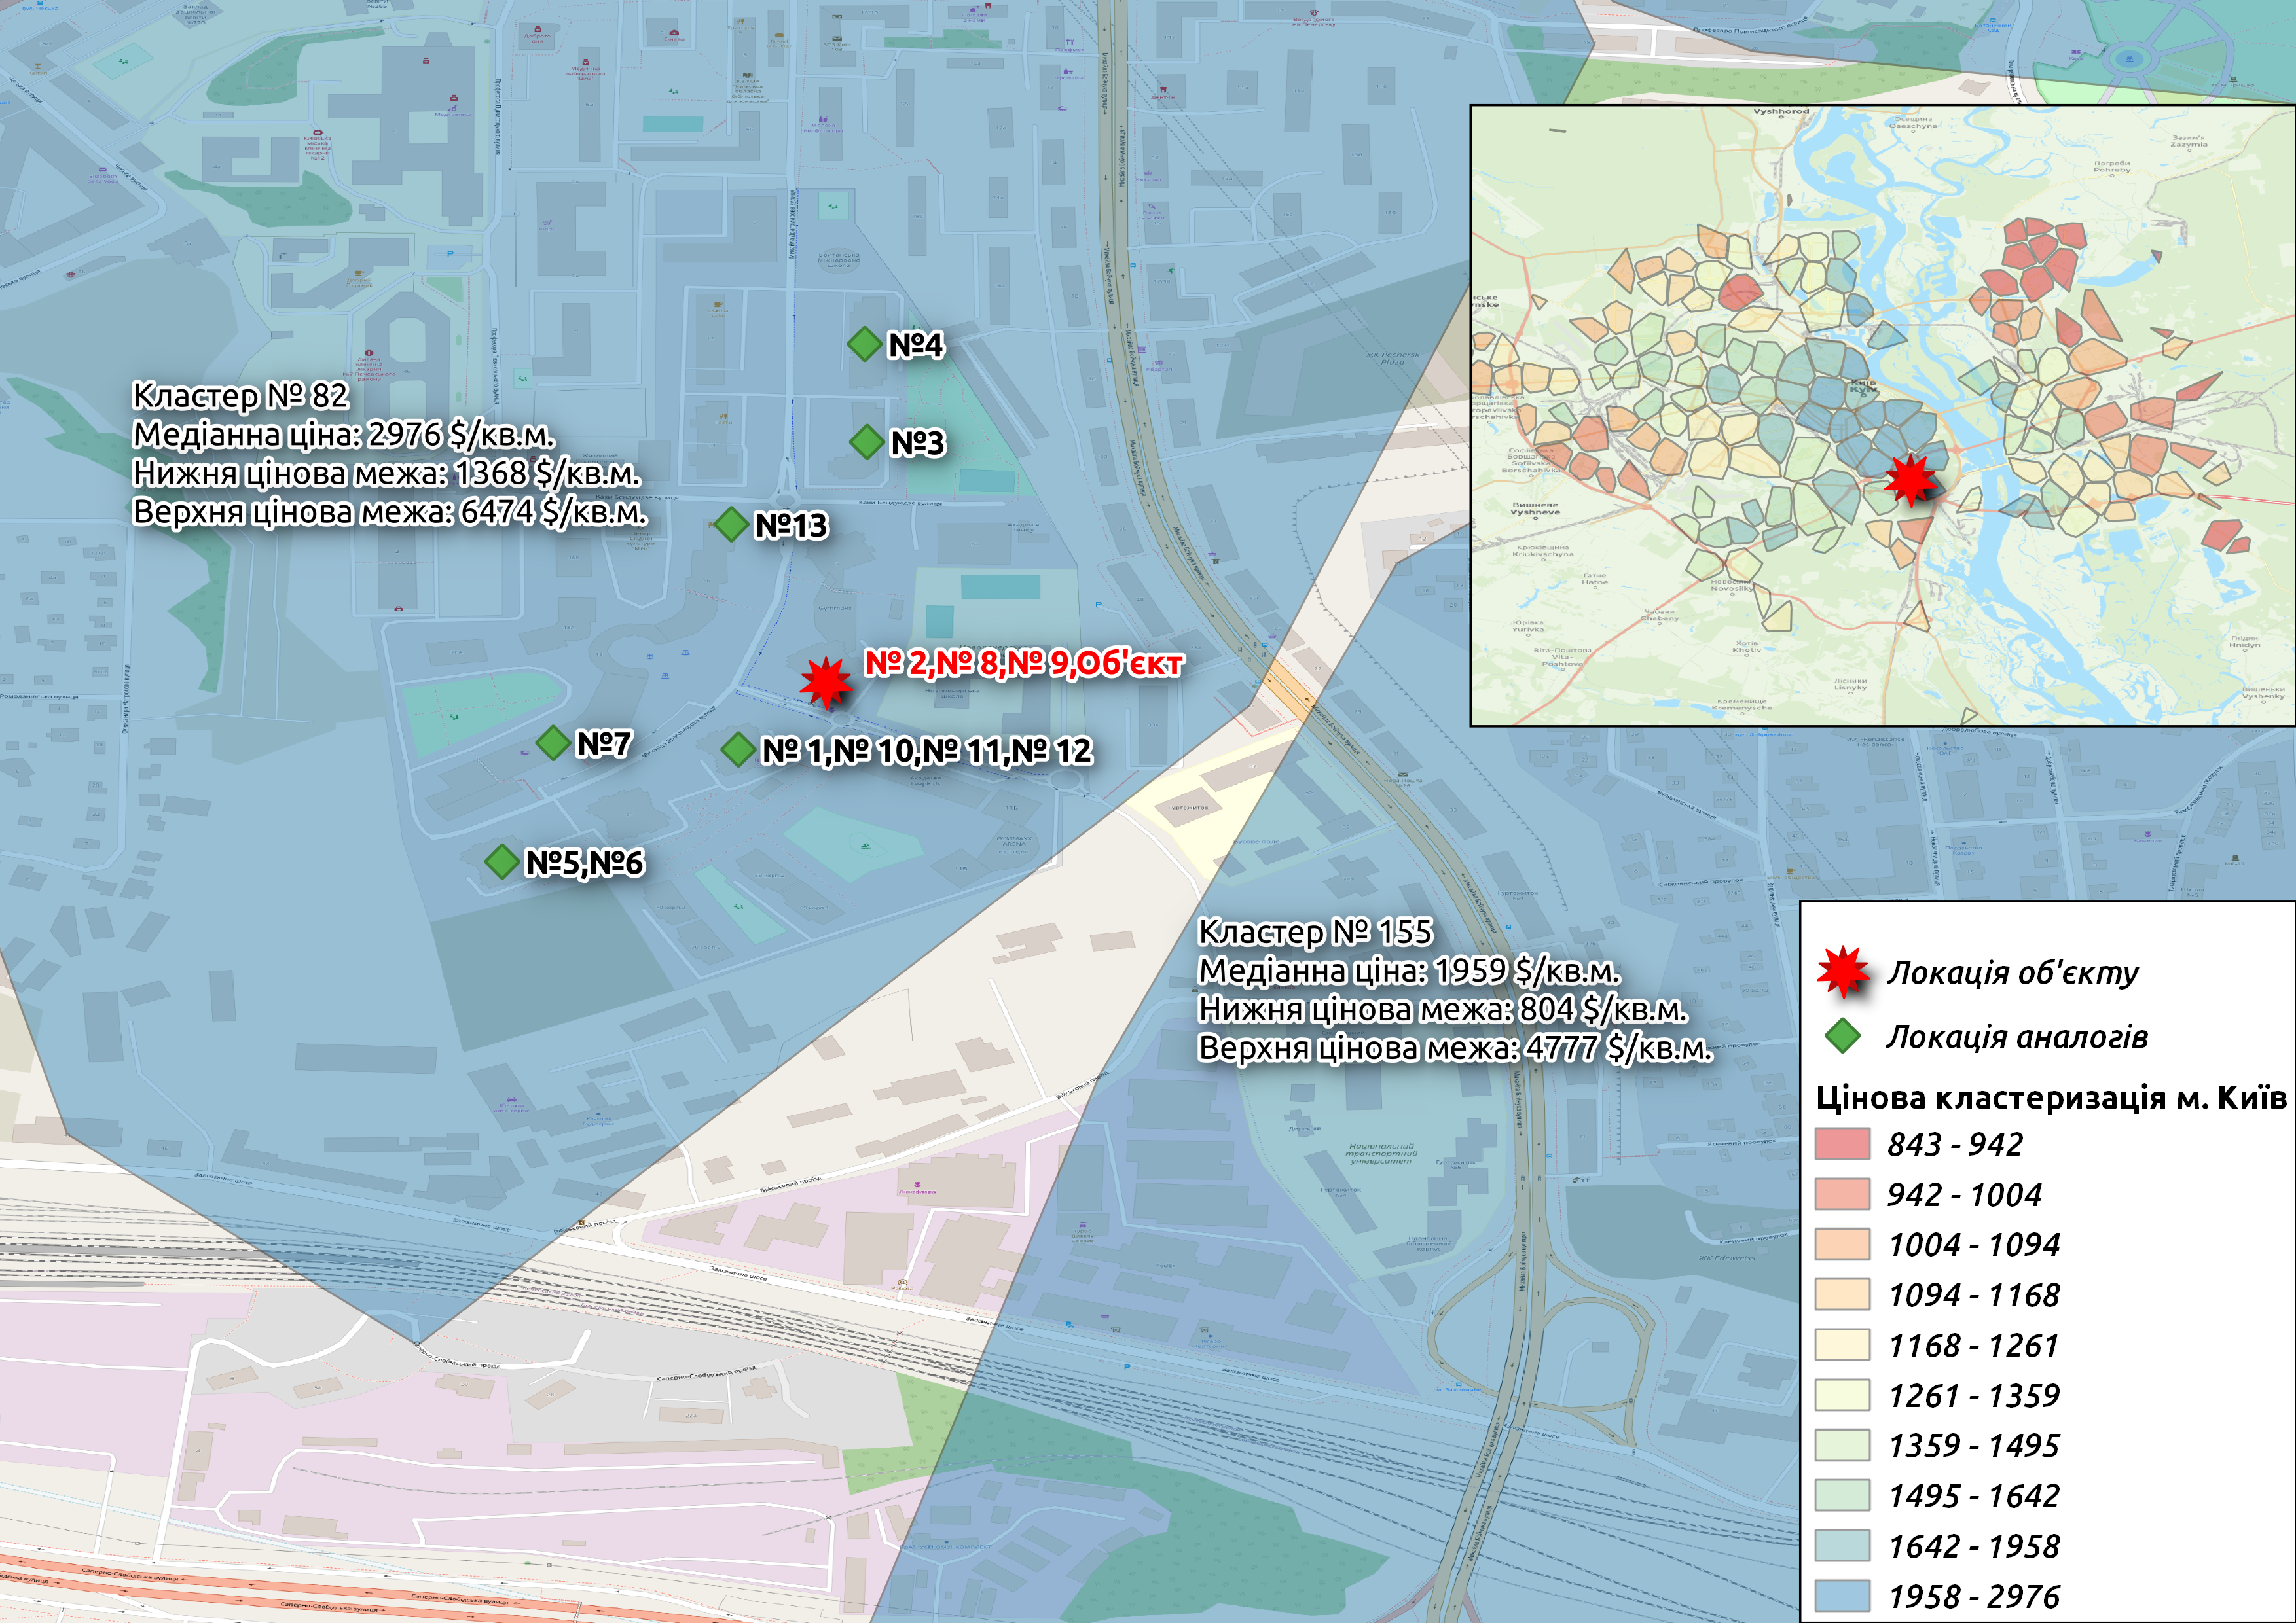
Крок 6
Позначення цінових кластерів і аналогів на карті
Пропозиції із вибірки групуються по географічному місту локації с застосуванням методу k-середніх за географічними ознаками, після чого по вибірці кожного кластера знаходиться медіанна ціна кв. м. та розкид цін з довірчим інтервалом 95% розмахом ± 2σ.
Об’єкт оцінки, аналоги і кластери позначаються на карті населеного пункту об’єкту оцінки із застосуванням гео-просторової інформаційної системі ГІС «QGIS».

Slide 25
Крок 7
Результати оцінки квартири
Визначається ринкова ціна і ціновий статистичний розкид об’єкту оцінки в межах 95% довірчої ймовірності, що є близьким до відомого та загально прийнятого в статистиці правила 3 сигм.
Таблиця 7.1 – Визначення ринкової вартості об'єкта оцінки
Параметри | Значення | СКВ (σ) | Відносна похибка
Медіанна вартість одиничного показника (1 кв.м.) із логарифмованої вибірки, lg(x) | 3,52466 | 0,03418 | 0,97%
Медіанна вартість одиничного показника (1 кв.м.) із нелогарифмованої вибірки, $/кв.м. | 3 347 | 256,26 | 7,66%
Загальна площа об'єкта, кв.м. | 62
Ринкова вартість об'єкта, $ | 207 514 | 15 888 | 7,66%
Курс доллара на дату оцінки | 28,4428
Ринкова вартість об'єкта, грн. без ПДВ | 5 902 279 | 451 905 | 7,66%
Максимальне абсолютне відхилення скоригованих вартостей в $/кв.м. аналогів від обчисленої вартості в $/кв.м. об'єкта оцінки |  |  | 12,86%
Імовірні значення ринкової вартості об'єкта оцінки, які лежать в 95 % довірчому інтервалі :
від: | 2 859 $ за 1 кв.м. без ПДВ |  |  | тобто за об'єкт в грн. |  |  | 5 041 714
до: | 3 917 $ за 1 кв.м. без ПДВ |  |  | тобто за об'єкт в грн. |  |  | 6 907 448
Найбільш імовірне значення ринкової вартості, визначене із застосуванням ринкового методичного підходу, виходячи з вище наведених розрахунків, складає:
висновок: | 3 347 $ | за 1 кв.м. без ПДВ; |  |  |  | весь об’єкт в грн. |  | складає 5 902 279

Slide 26
Оцінка домоволодіння
Результати оцінки домоволодіння
Таблиця 8.1 – Вибірка аналогів для оцінки земельної ділянки площею 15 соток, що знаходиться в с. Дніпровка, Запорізька обл.
№ | Вартість, дол./сот. | Загальна площа, сот. | Відстань до міста, км. | Скоригована вартість, дол./сот. | Відносне відхилення скоригованої вартості від медіани, %
1 | 250 | 14 | 10 | 235,87 | 10,42%
2 | 254,8 | 6 | 10 | 220,87 | 16,11%
3 | 272,73 | 11 | 5 | 251,18 | 4,60%
4 | 320 | 10 | 5 | 291,92 | 10,87%
5 | 333,33 | 15 | 5 | 316,66 | 20,27%
Описана раніше методологія також справедлива для оцінки інших видів житлового майна з мінімальними відмінностями від квартир, які присутні лише в характеристиках, поправках на них і в специфіці деяких видів нерухомості. Остання полягає в тому, що у вартість пропозиції домоволодінь вже закладена вартість землі під ними.
Тому, перед формуванням зведеної таблиці коригувань при оцінці домоволодінь в модулі «СМАРТ-ОЦІНКА» спочатку коригується і визначається вартість сотки землеволодінь житлового призначення без поліпшень недалеко від об’єкту оцінки, потім вартість земельної ділянки під кожним домоволодінням в кластері аналогів віднімається від вартості їх пропозиції. Отримавши таким чином «очищену» від землі вартість самого будинку, можна слідувати по наступним етапам методології без значних змін.
Таблиця 8.2 – Висновок по ціні земельної ділянки
Імовірні значення ринкової вартості землеволодіння, які лежать в 95 % довірчому інтервалі :
від: | 186 $ за 1 сот. без ПДВ | за об'єкт в грн. | 75 870
до: | 339 $ за 1 сот. без ПДВ | за об'єкт в грн. | 138 279
Найбільш імовірне значення ринкової вартості, визначене із застосуванням ринкового методичного підходу, виходячи з вище наведених розрахунків, складає:
висновок: | 251 $ за 1 сот. без ПДВ; | за об’єкт в грн. | 102 384
Таблиця 8.3 – Вибірка аналогів для оцінки домоволодіння площею 87 кв. м., що знаходиться в с. Дніпровка, Запорізька обл.
№ | Вартість, дол./кв.м. | Загальна площа | Площа земельної ділянки, сот. | К-сть кімнат | К-сть поверхів | Вартість ділянки, дол. | Вартість з вирахуванням земельної ділянки, дол./кв.м. | Скоригована вартість, дол./кв.м. | Відхилення, %
1 | 150,00 | 80 | 6 | 5 | 1 | 1506 | 131,18 | 124,07 | 6,12%
2 | 153,51 | 114 | 24 | 5 | 2 | 6024 | 100,67 | 96,76 | 17,24%
3 | 158,52 | 65 | 10 | 5 | 1 | 2510 | 119,90 | 112,02 | 4,18%
4 | 161,04 | 77 | 6 | 5 | 1 | 1506 | 141,48 | 133,54 | 14,22%
5 | 162,16 | 74 | 15 | 5 | 1 | 3765 | 111,28 | 104,80 | 10,36%
6 | 166,67 | 120 | 15 | 10 | 2 | 3765 | 135,30 | 130,28 | 11,43%
Таблиця 8.4 – Висновок по ціні домоволодіння
Імовірні значення ринкової вартості домоволодіння, які лежать в 95 % довірчому інтервалі :
від: | 88 $ за 1 кв.м. без ПДВ | за об'єкт в грн. | 208 193
до: | 152 $ за 1 кв.м. без ПДВ | за об'єкт в грн. | 359 607
Найбільш імовірне значення ринкової вартості, визначене із застосуванням ринкового методичного підходу, виходячи з вище наведених розрахунків, складає:
висновок: | 116 $ за 1 кв.м. без ПДВ; | за об’єкт в грн. | 274 437

Slide 27

МАСОВА ОЦІНКА З МодулЕМ «СМАРТ-ОЦІНКА»
Додаток до модулю «СМАРТ-ОЦІНКА» для цілей портфельної оцінки в рамках регулярної переоцінки застав дозволяє реалізувати автоматичний підбір аналогів із бази, відкидання не валідних даних, проведення коригування і створення стислого звіту для кожного об'єкту в портфелі.
Алгоритм також враховує закладену в основу модуля специфіку оцінки кожного із видів житлового майна.
Наразі відбувається масштабне тестування цього нового функціоналу модулю «СМАРТ-ОЦІНКА».

Slide 28
ПЕРЕЛІК послуг, ЩО МИ НАДАЄМО
1 етап
Експрес-оцінка зі звітом з використанням модулю і регулярна аналітика ринку
2 етап
Портфельна оцінка зі звітом по кожному об'єкту
3 етап
API для роботи з фронтендом банку та доступу до бази даних
4 етап
Модуль для оцінки силами банку з порталом користувача

Slide 29

ВИСНОВОК
Даний модуль дозволяє зменшити перевитрати часу на підбір аналогів і будувати точні ринкові моделі, орієнтуючись на живі ринкові дані із найпопулярніших баз ринкових пропозицій в Україні.
Модуль можливо адаптувати під методологію масової оцінки, аналізуючи показники цілих кластерів ринкових пропозицій, однак цим його використання не обмежується. Активно розробляється функціонал для масової оцінки та верифікації ціни портфелів об'єктів.
В подальших версіях модулю будуть представлені як прогнози часової динаміки ринку, так і автоматична оцінка завдяки методам машинного навчання.

Slide 30



ДЯКУЮ
Аналітична Група «VERITEX»
+38 (044) 299‐74-04
contact@veritexgroup.com.ua

